Slide 1

ClubManager
Présentation de notre projet ClubManager – Système de gestion d’un club de football
(version finale).
Akram Boughlala
Ahmad Errekab

Slide 2
Objectif du projet
Ce projet permet de:
Gérer les joueurs
Gérer les entraîneurs
Gérer les entraînements
Gérer les informations du club
Authentifier les utilisateurs
Offrir des accès différents selon le rôle

Slide 3
Fonctionnalités principales
Fonctionnalités réalisées
Gestionnaire du club :
S’authentifier
Gérer les informations du club
Gérer les joueurs
Gérer les entraîneurs
Gérer les entraînements
Entraîneur :
S’authentifier
Consulter la liste des joueurs
Consulter la fiche d’un joueur
Rechercher un joueur

Slide 4
Architecture générale
L’architecture du projet repose sur :
les pages Web Forms (.aspx)
le code-behind (.aspx.cs)
une façade centrale : ClubFacade
une classe d’accès aux données : DbSingleton
une base de données SQL Server
Cette architecture sépare l’interface, la logique applicative et l’accès aux données.

Slide 5
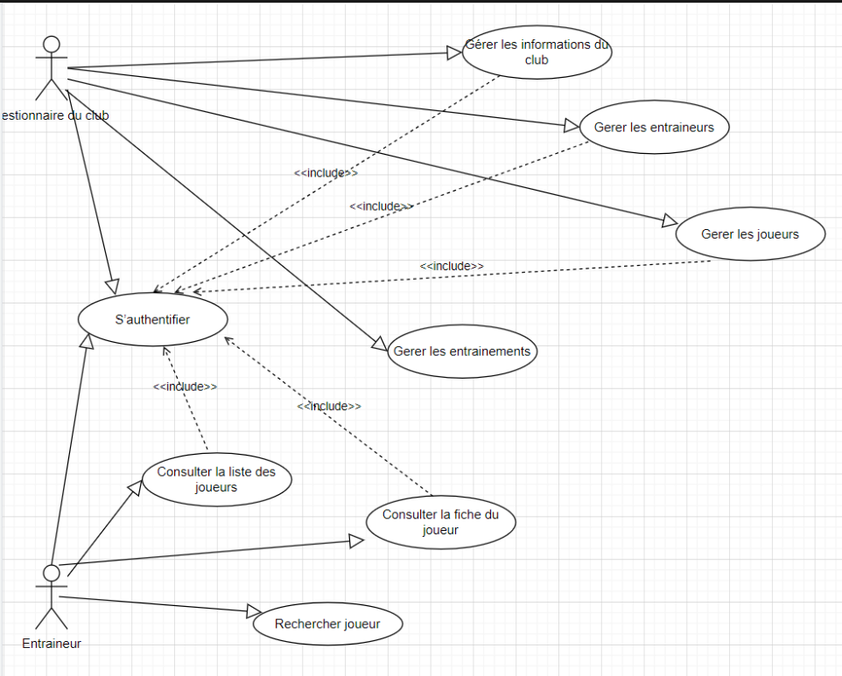
Presentation d’un de nos diagrammes (Use case)
Ce diagramme de cas d’utilisation représente les interactions principales entre les deux acteurs du système : le gestionnaire du club et l’entraîneur.
On y voit que plusieurs fonctionnalités nécessitent l’authentification comme prérequis.
Le gestionnaire peut gérer les joueurs, les entraîneurs, les informations du club et les entraînements.
L’entraîneur peut consulter la liste des joueurs, rechercher un joueur et consulter sa fiche.

Slide 6
Vue d’ensemble des patterns
Patrons de conception retenus dans la version finale
Facade → ClubFacade
Singleton → DbSingleton
Factory simple → UserRoleFactory
Nous avons volontairement conservé uniquement les patrons réellement utiles dans la version finale( le command, l’ observer et le state ont été enlevés).

Slide 7
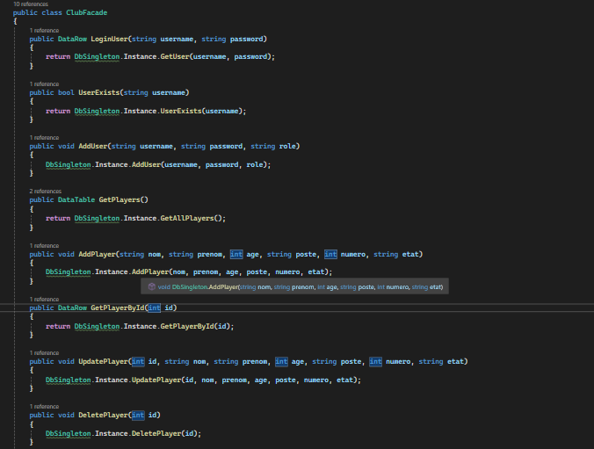
Pattern Facade
Définition
Le pattern Facade fournit une interface simplifiée vers un ensemble de classes ou de sous-systèmes complexes.
Dans le projet
Il est représenté par :
ClubFacade
Rôle
Il centralise les opérations principales du système et évite que les pages ASP.NET accèdent directement à la couche de données.
Type de pattern
Patron structurel
Impact sur l’architecture
simplifie l’accès aux fonctionnalités métier
réduit le couplage entre l’interface et la base de données
améliore l’organisation du code
facilite la maintenance et l’évolution du projet

Slide 8
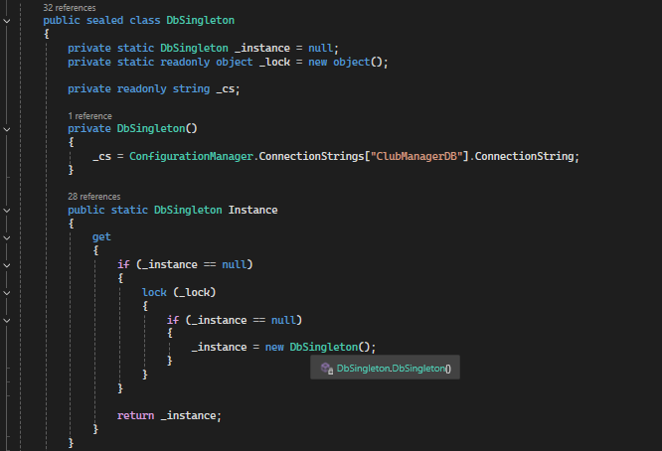
Pattern Singleton
Définition
Le pattern Singleton garantit qu’une classe ne possède qu’une seule instance.
Dans le projet
Il est représenté par :
DbSingleton
Rôle
Il assure un point d’accès unique aux opérations de base de données.
Type de pattern
Patron créationnel
Impact sur l’architecture
évite la multiplication d’instances inutiles
centralise l’accès à la base de données
améliore la cohérence des appels
simplifie la gestion des ressources

Slide 9
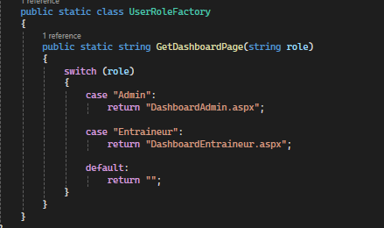
Pattern Factory
Définition
Le pattern Factory permet de centraliser la création ou la sélection d’un comportement selon un contexte donné.
Dans le projet
Il est représenté par :
UserRoleFactory
Rôle
Il permet de gérer la logique selon le rôle de l’utilisateur après l’authentification.
Type de pattern
Patron créationnel
Impact sur l’architecture
sépare la logique liée aux rôles utilisateurs
évite de surcharger la page de connexion
améliore la lisibilité du code
rend la gestion des rôles plus évolutive

Slide 10
Pourquoi avoir gardé seulement ces patrons ?
Simplicité
Cohérence avec le code final
Éviter des patrons artificiels
Architecture plus réaliste
Meilleure maintenabilité
Plus facile à expliquer et à faire évoluer

Slide 11
Conclusion
Projet fonctionnel
Fonctionnalités principales réalisées
Architecture claire
Patrons réellement utiles conservés
Code plus simple, plus cohérent, plus maintenable

Slide 12
Merci
Akram Boughlala
Ahmad Errekab

